Slide 1
ГБУЗ СК
«Железноводская городская больница»

Slide 2
Структура ГБУЗ СК «ЖГБ»
1) Отделение скорой помощи
2) Стационар на 256 коек:
- терапевтическое,
хирургическое,
гинекологическое,
родильное,
педиатрическое,
инфекционное,
отделение трансфузиологии,
отделение анестезии и реанимации
3) Поликлиники №1 и №2

Slide 3
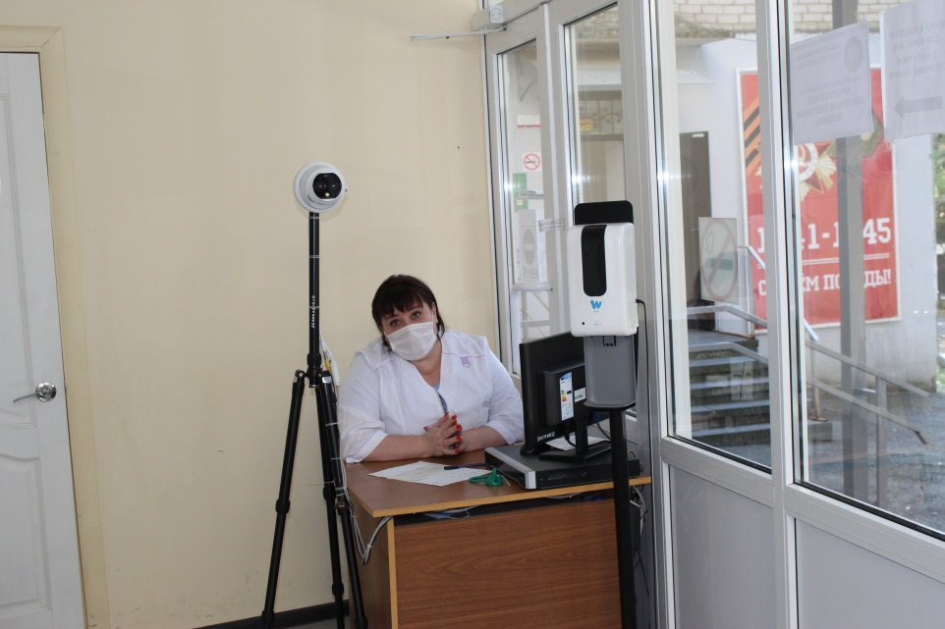
Проект Бережливая поликлиника
ГБУЗ СК «Железноводская городская больница» Поликлиника №1
Территория обслуживания - город-курорт Железноводск Ставропольского края
Количество пациентов –21.466 взрослых, 5.498 детей

Slide 4
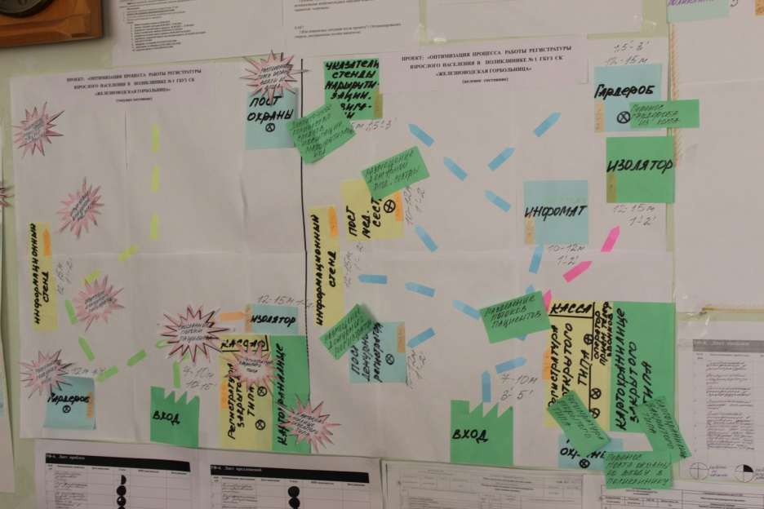
Оптимизация процесса работы регистратуры взрослого населения
Поликлиника №1
Начала участвовать в проектах по внедрению бережливых технологий в медицинских организациях, оказывающих первичную медико-санитарную помощь
в 2019 году

Slide 5
Оптимизация процесса работы регистратуры взрослого населения
Цели проекта:
Перераспределение нагрузки между врачами и средним медицинским персоналом;
- Оптимизация внутренней логистики поликлиники, разделение потоков пациентов
- Переход на электронный документооборот, сокращение бумажной документации
- Открытая регистратура и новый облик поликлиники
- Организация профосмотров и диспансеризации на принципах непрерывного потока пациентов с соблюдением нормативов времени приема 1 пациента

Slide 6
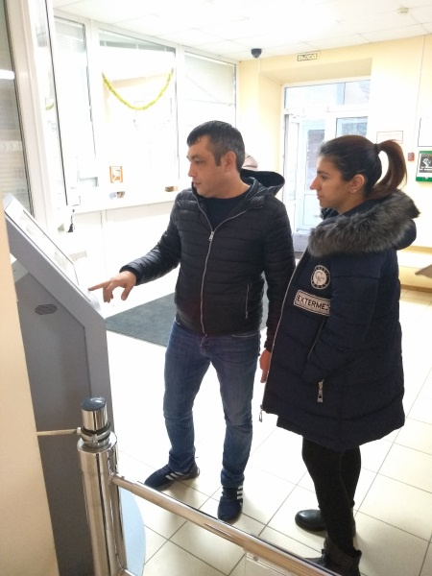
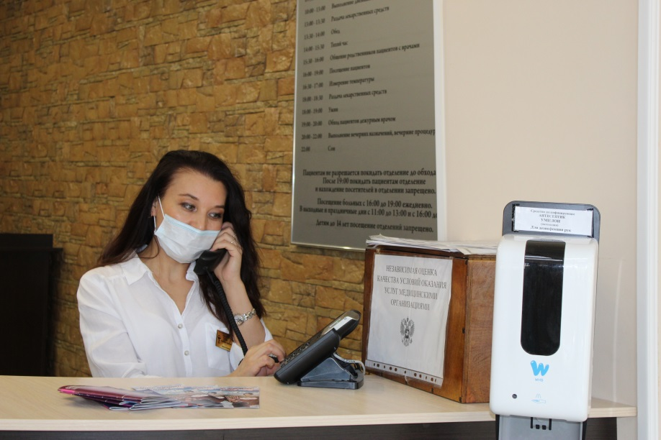
Оптимизация процесса работы регистратуры взрослого населения
Несколько способов записаться на прием:
через официальный сайт;
через инфомат;
через регистратуру
Все данные о записи на прием попадают в единую информационную систему

Slide 7
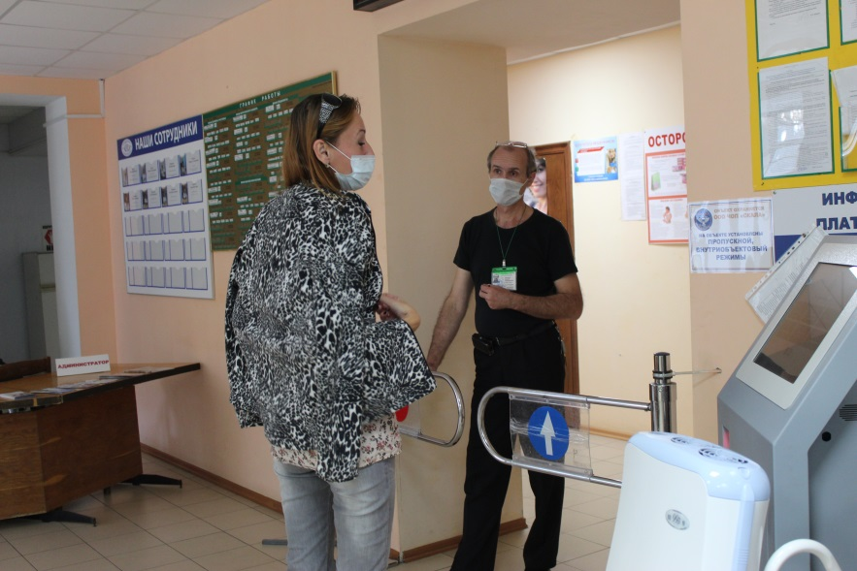
Оптимизация процесса работы регистратуры взрослого населения
Разграничение потоков пациентов начинается со входа:
пациенты с признаками заболевания проходят через отдельный вход;
пациенты проходят на прием к назначенному времени

Slide 8
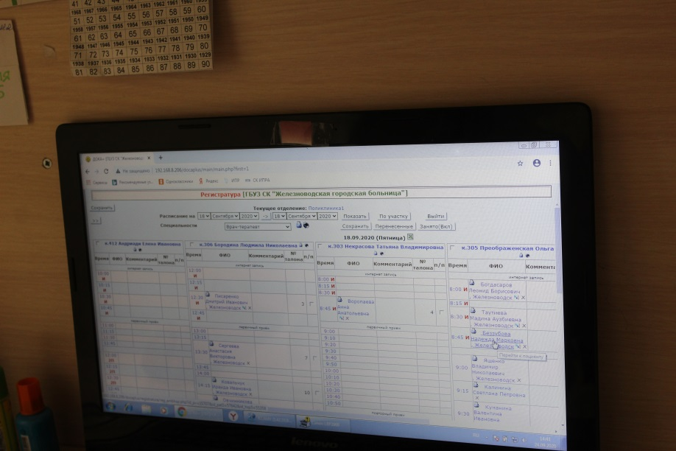
Оптимизация процесса работы регистратуры взрослого населения
Цифровизация как неотъемлимая часть проекта:
вся информация о пациенте дублируется в электронном виде
(персонал поликлиники прошел соответствующее обучение)

Slide 9
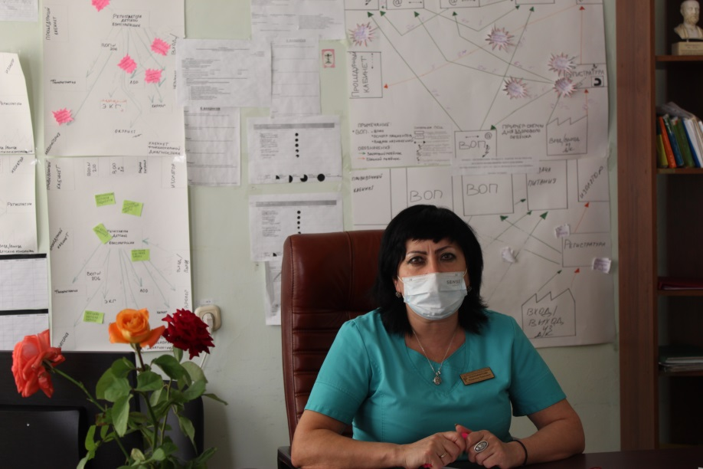
Оптимизация процесса работы регистратуры взрослого населения
С начала внедрения проекта 80% сотрудников прошли обучение технологиям бережливого производства

Slide 10
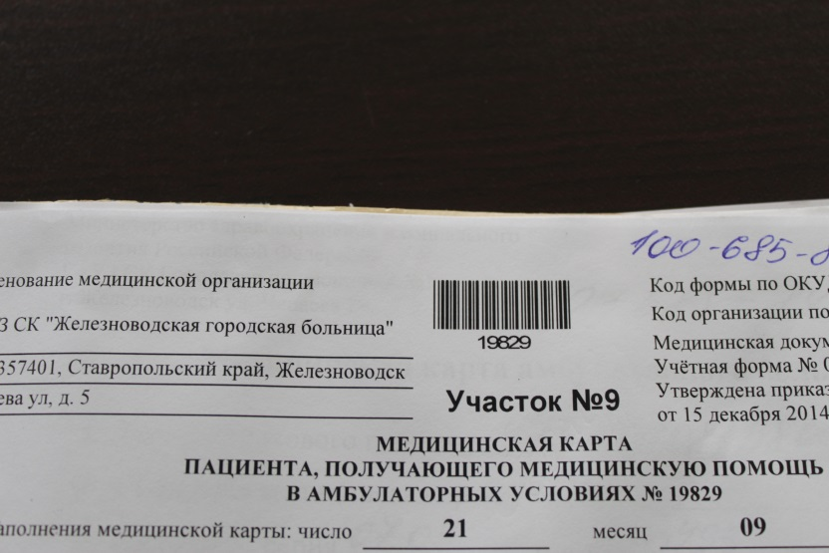
Оптимизация процесса работы регистратуры взрослого населения
Внедрены медицинские карты нового образца – обложка содержит специальный штрих-код, который дает быстрый доступ к основной медицинской информации о пациенте

Slide 11
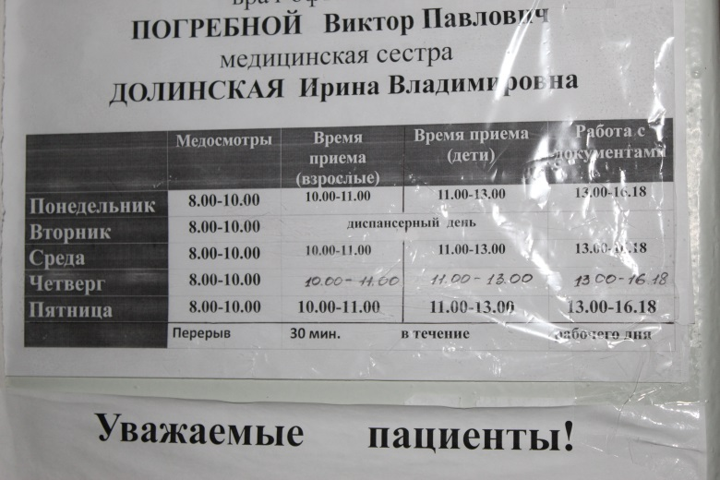
Оптимизация процесса работы регистратуры взрослого населения
Благодаря слаженной работе регистратуры и врачей-терапевтов и узких специалистов разграничены потоки
амбулаторного приема первичных и повторных пациентов, медицинские и профилактические осмотры

Slide 12
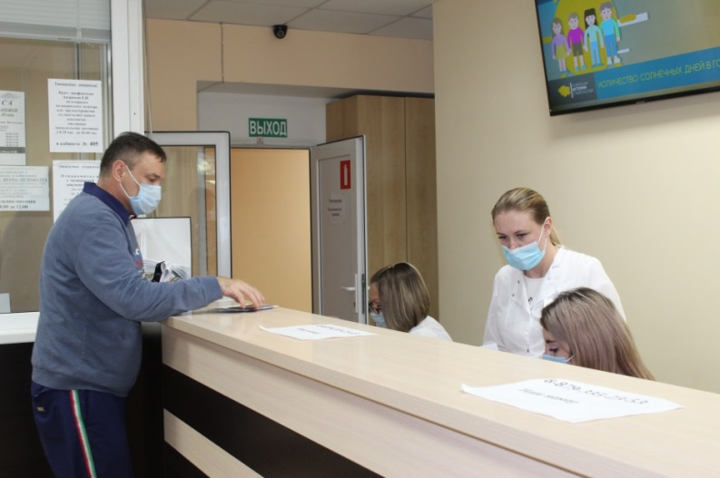
Оптимизация процесса работы регистратуры взрослого населения
Основные показатели внедрения проекта:
Сокращено время оформления записи на прием к врачу в 5 раз
Сокращены сроки ожидания пациентами в очереди на прием к врача - до 5 раз
Создана комфортная и доступная среда для пациентов поликлиник
Сокращены сроки прохождения диспансеризации и профилактических медицинских осмотров

